Slide 1
Ponovimo!
Navedite grupe uzrasta.
Navedite grupe razvijenosti stasa.
Objasnite pravila mjerenja.
Kako se određuju oznake odjevnih veličina kod žena, a kako kod muškaraca?

Slide 2
Označivanje kvalitete i održavanje tekstilnih proizvoda
„Tekstil”
Prodavač, 1.D
Nastavnica: Ivana Kevdžija, mag.oec.
Ekonomska i turistička škola Daruvar

Slide 3
ISHODI:
objasniti podrijetlo riječi kvaliteta proizvoda
analizirati znakove kvalitete
razlikovati vrste etiketa
povezati simbole i oznake s postupcima održavanja tekstilnih proizvoda

Slide 4
Označivanje kvalitete tekstilnih proizvoda
kvaliteta proizvoda
(grč.) qualitas
kakvoća, osobina, svojstvo, obilježja

Slide 5
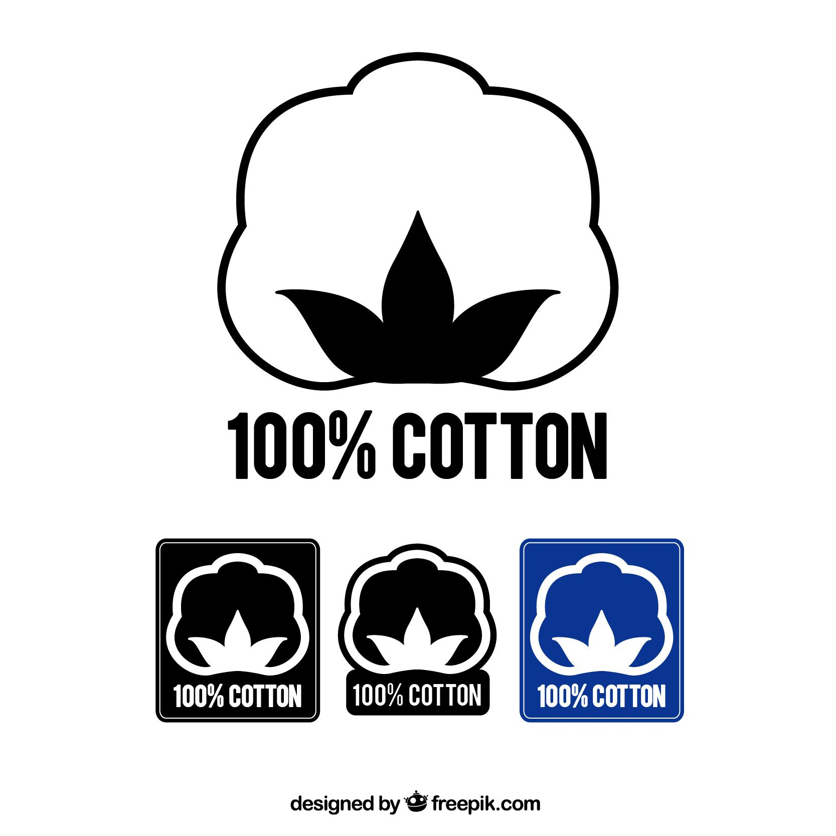
Primjeri oznaka kvalitete proizvoda:

Slide 7
Kombi vuneni znak
mješavine s vunom
udio čiste runske vune ne smije biti niži od 80, 70 ili 60%
pismeno iskazan na markici (znaku kvalitete)

Slide 8
Znak za perje
oznaka za fino perje kojim se puni odjeća
perje koje ne potječe sa životinja starijih od 7 mjeseci
znak njemačkih proizvođača za zaštitu i jamstvo kakvoće njihovih proizvoda

Slide 9
Lan i polulan
lanena tkanina - osnova i potka izrađena od lana
polulanena tkanina - osnova od pamuka, potka od lana

Slide 10
Podni prostirači
oznaka kvalitete europskih proizvođača
sadržava visoke zahtjeve kakvoće glede površinske mase i broja čvorova
koriste ga samo visokovrijedni proizvodi

Slide 11
Ekološki znakovi
imaju uporište u znanstvenom ispitivanju na području tekstilne ekologije
temeljeni su na ekološkim standardima i štite potrošače od mogućih štetnih svojstava tekstilnih proizvoda

Slide 13
Održavanje tekstilnih proizvoda
https://drive.google.com/file/d/1UGIFj3U7n1yYyTS9a8H3FEPYd8oJCU8s/view?usp=sharing

Slide 14
ZADATAK - za ponavljanje
Što su znakovi kvalitete i zašto su utemeljeni?
Opišite najpoznatije znakove kvalitete tekstilnih tkanina.
Na čemu se temelje ekološki znakovi?
Čemu služe etikete?
Opišite vrste etiketa.

Slide 15
ZADATAK - vrednovanje
Rad u paru!
Vježbajte čitanje simbola za održavanje tekstilnih tkanina, tako što ćete analizirati etikete na odjeći učeniku do sebe.
Danas se sve češće uz tekstilnu robu daju upute za njezino održavanje, često u obliku simbola i oznaka koje prodavač treba poznavati.

Slide 16
DOMAĆA ZADAĆA!
Sakupite razne etikete, najmanje 7, i napravite mapu oglednih primjera za svaku pojedinu vrstu.

